Slide 1
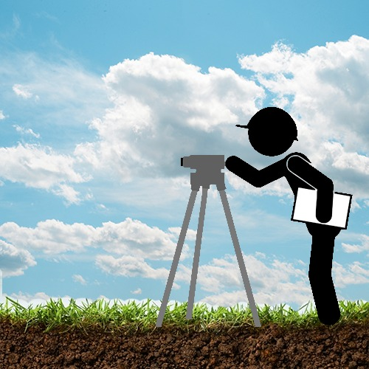
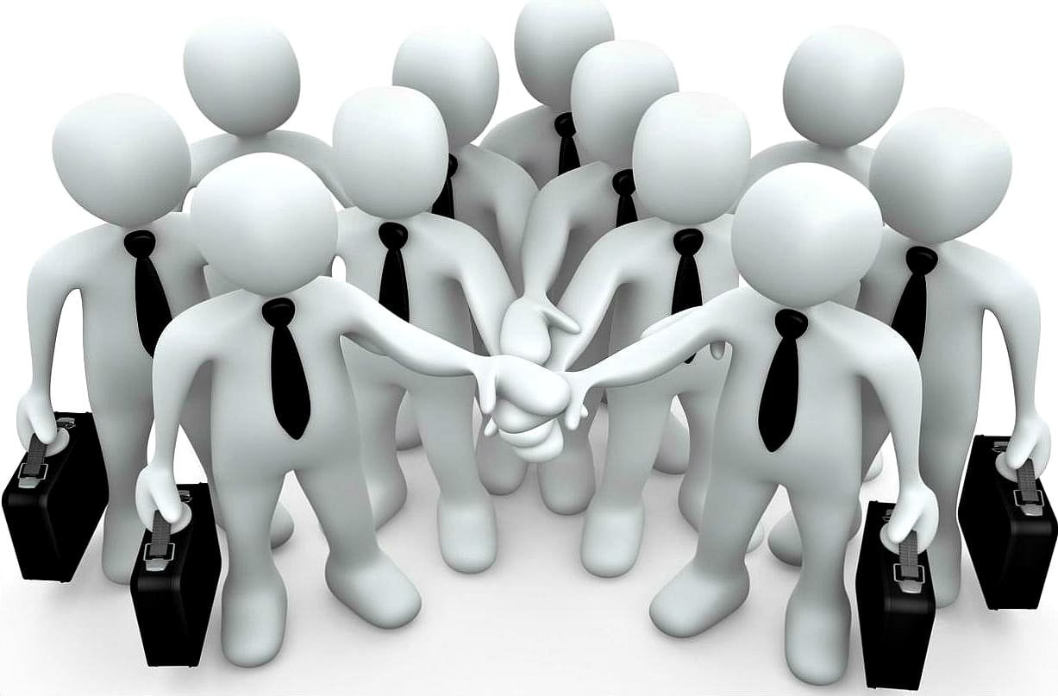
Название проекта: Мобильное приложение «Увлекательный цифровой мир кадастра»
Пользователи и другие вовлеченные стороны:
Кто? | Чего хочет?
Школьники старших классов | Определиться с выбором будущей профессии в игровой форме
Абитуриенты | Осознанно получать высшее образование в том или ином направлении
Студенты 1 курса | Как можно быстрее адаптироваться и начать разбираться в новых и довольно сложных профессиональных дисциплинах (например Геодезия)
Студенты 2-4 курсов | Пробуждения интереса к своей будущей профессиональной деятельности
Приемные комиссии университетов | Доступное информирование абитуриентов о возможностях и особенностях их обучения в отношении выбранного направления подготовки
Дополнительная информация.
Мобильное приложение в виде обучающей игры в области землеустройства и кадастра с различными видами тестовых заданий, разъяснений что это, где применяется в понятной всем форме, где можно отвлечься и поуправлять геодезистом на любой местности (горной, степной, лесной, рядом с водными объектами и др.) и столкнуться с разными трудностями, которые реально бывают в нашей профессии только в игровой форме».
Вуз: Ставропольский государственный аграрный университет
Трек (если есть):
Какую проблему решаем:
Наши студенты хотят чтобы обучение проходило интересно, наглядно и с использованием новых цифровых технологий.
Они не хотят расставаться со своими телефонами.
Существующие приложения в отношении землеустройства и кадастра носят очень серьёзный профессиональный характер, не всегда понятный студентам не прошедших производственную практику.
Какое решение предлагаем:
Предлагаем обучение в игровой и тестовой форме с использованием ГИС программ.
Можно не расставаться со своим мобильным телефоном и извлекать из этого пользу.
Наше МП «Увлекательный цифровой мир кадастра» позволяет в игровой форме разобрать и понять профессию и область ее применения. В отличии от традиционных подходов, в приложение будет не только интересно, но и познавательно
Сделать кадастр понятным всем!
Команда Land use planner
Щебалкова Галина – лидер, докладчик. Развить свои лидерские качества.
Конева Яна – помогает в подготовке доклада
Горт Екатерина – работа в цифровой среде.
Муталимова Алина
Хачатурян Эдуард - медиа
Мельникова Катя – подготовка презентации
Долгов Никита
Масленников Андрей
Отинов Никита
Беседина Татьяна
Цель: Создать мобильное приложение в виде обучающей игры, которое было бы востребованным среди молодёжи. Разработать достаточное количество интересных заданий для ребят и протестить его на студентах.

